Slide 1
Audiência pública
Comissão de Defesa dos Direitos das Pessoas com Deficiência

Slide 2
PCCTAE X Estatuto da pessoa com deficiência
Anexo II da Lei nº 11.091/2005 (PCCTAE) – Tradutor e Intérprete da Linguagem de Sinais: Médio Completo + Proficiência em Libras, classe D
Artigo 28 da Lei nº 13.146/2015
  I - os tradutores e intérpretes da Libras atuantes na educação básica devem, no mínimo, possuir ensino médio completo e certificado de proficiência na Libras;
  II - os tradutores e intérpretes da Libras, quando direcionados à tarefa de interpretar nas salas de aula dos cursos de graduação e pós-graduação, devem possuir nível superior, com habilitação, prioritariamente, em Tradução e Interpretação em Libras.

Slide 3
Ações realizadas pela setec/mec
Nota Técnica 102/2016 CGDP/DDR/SETEC/MEC
  Levantamento das necessidades 11,5% dos IF’s pesquisados possuem Tradutores Intérpretes LIBRAS em número satisfatório;
  38,5% dos IF pesquisados foram obrigados a contratar Tradutores Intérpretes LIBRAS em virtude de decisões judiciais
  Resultou na Portaria Interministerial MP/MEC nº 102/2017 que autorizou a contração temporária de 150 Profissionais Técnicos Especializados em Linguagem de Sinais, de nível superior
Nota Técnica 48/2017 CGDP/DDR/SETEC/MEC
  Critérios e análise para distribuição dos 150 cargos e distribuição por meio da Portaria MEC nº 862/2017

Slide 4
Ações realizadas pela setec/mec
Lei nº13.530/2017 que alterou a Lei 8.745/1993
  admissão de profissional de nível superior especializado para atendimento a pessoas com deficiência, nos termos da legislação, matriculadas regularmente em cursos técnicos de nível médio e em cursos de nível superior nas instituições federais de ensino, em ato conjunto do Ministério do Planejamento, Desenvolvimento e Gestão e do Ministério da Educação.
  O Marco Regulatório não trouxe garantias orçamentárias
Nota Técnica nº 12/2018/CGDP/DDR/SETEC-MEC e Ofício-Circular nº 2/2018CGDP/DDR/SETEC-MEC
  Considerando alteração na Lei nº 8.745, de 1993, foram enviadas orientações aos Institutos Federais, CEFETs e Colégio Pedro II para solicitação de autorização de contratação temporária do profissional especializado previsto no inciso XII do art. 2º da mencionada Lei.

Slide 5
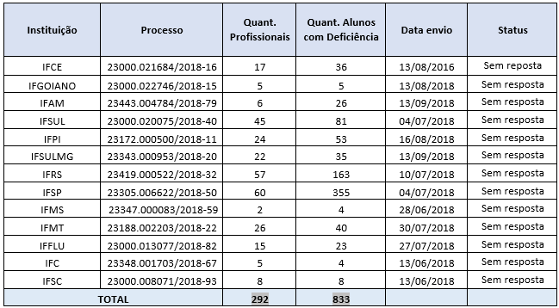
Ações realizadas pela setec/mec
Solicitações de autorização para contratação temporária encaminhadas ao então MP em 2018

Slide 6
Ações realizadas pela setec/mec
Nota Técnica 178/2018/CGDP/DDR/SETEC e Ofício nº 923/2018/GAB/SETEC-MEC, reiterado pelo Ofício nº 515/2019/GAB/SETEC/SETEC-MEC
  Solicitação de esclarecimentos sobre critérios a serem considerados nas instruções processuais de solicitação de autorização para contratação temporária de excepcional interesse público, nos termos da Lei nº 8.745, de 1993.
Nota Técnica nº 11/2019/CGDP/DDR/SETEC
  Solicitação junto ao órgãos setorial do SIPEC de esclarecimentos sobre a Portaria nº 443, de 2018, que estabelece os serviços que serão preferencialmente objeto de execução indireta.
Parecer 569/2019/DAJ/COLEP/CGGP/SAA
  No que diz respeito à contratação de serviço de tradução e interpretação de Língua Brasileira de Sinais (Libras), bem como de monitoria de inclusão e acessibilidade, a Portaria nº 443/2018 estabelece que tais atividades serão preferencialmente prestadas por contratação como objeto de execução indireta, contudo não exclui a possibilidade elencada na Lei nº 8.475/1993, caso se faça necessário e desde que atendidos os requisitos estabelecidos pela legislação, cabendo às Instituições analisarem o caso concreto

Slide 7
Considerações finais
O MEC não quedou-se inerte durante todo este período
A contratação temporária é mais adequada considerando as características da demanda, 508 Alunos DA em 2017, quando o IFRO teve a demanda reduzida em 75% entre 2016 e 2017 e o IFSC teve a demanda ampliada em 52% no mesmo período
É preciso pensar em contratações que atendam a todos os tipos de deficiências (Transtorno do Espectro Autista, Dislexia, TDA, Tetraparesia, etc), sendo que a demanda atual ultrapassa 1500 profissionais
A Rede possui 490 servidores efetivos
  110 profissionais para atendimento de alunos com deficiência via terceirização (Lei nº 8.666, de 1993). Valor total dos contratos: R$ 7.206.873,75.
Em 2019, até o presente momento foram autorizadas por via judicial a contratação temporária de 66 profissionais
Existe uma questão orçamentária

